Slide 1

Elektrības Izmaksas Attistība Latvijā un izmaiņas tarifu politikā
2011.g.21.janvāris
Rīga, Latvija

Slide 2

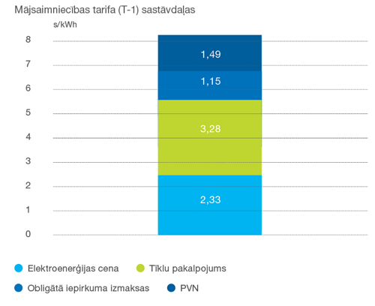
Mājsaumniecības piegādes Elektroenerģijas tarifs:
Šobrīd, 2011. gada sākumā, Latvijā mājsaimniecībām piegādātās elektroenerģijas tarifi (ar pievienotās vērtības nodokli) ir 0,0825 Ls:

Slide 3
Mājsaimniecības elektrotarifa sastāvdaļas:
Elektroenerģijas cena:
- Elektroenerģijas kā preces cena. Cenu nosaka elektroenerģijas piedāvājums un pieprasījums elektroenerģijas tirgū
Sistēmas (tīklu) pakalpojums:
- Sistēmas (tīklu) pakalpojums – Regulatora regulēts tarifs, kas sedz elektrotīklu uzturēšanas un drošas energoapgādes izmaksas. Sistēmas pakalpojuma tarifi ir atkarīgi no pieslēguma sprieguma sistēmā.
Obligātā iepirkuma izmaksas:
- Komponente, kas kompensē publiskā tirgotāja papildus izmaksas, iepērkot elektroenerģiju, kas ražota izmantojot atjaunojamos energoresursus un koģenerācijā, obligātā iepirkuma ietvaros par paaugstinātu iepirkuma cenu. Komponenti maksā visi Latvijas elektroenerģijas lietotāji.

Slide 4
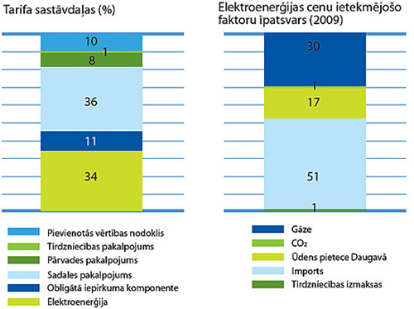
No kā sastāv elektrības tarifs?
Elektroenerģijas cena sastāv no vairākām komponentēm, kuru izmaiņas ietekmē pašu elektroenerģijas cenu. Savukārt tarifā, kurš tiek piemērots gala patērētājam vēl tiek iekļauta arī valdības noteiktā obligātā iepirkuma komponente, tirdzniecības izmaksas, kā arī pārvades un sadales sistēmu pakalpojumu tarifi. Šajos divos grafikos ir uzskatāmi attēlota cenu veidošanās struktūra gan pašai elektroenerģijas cenai, gan arī gala tarifam.

Slide 5
No kā sastāv elektrības tarifs?
Elektroenerģijas cenu Latvijā ietekmē vairāki būtiski faktori, kuru izmaksām mainoties, mainās arī elektroenerģijas cena Latvijā:
1) CO₂ EMISIJAS KVOTU CENAS
  - CO₂ emisijas kvotu cenas ir būtisks izdevumu postenis visiem elektroenerģijas ražotājiem, kuri elektroenerģijas ražošanai kā resursu izmanto fosilo kurināmo – gāzi, ogles, degakmeni vai naftu.
  2) GĀZES CENA
  - AS "Latvenergo" dabasgāzi elektroenerģijas ražošanai savās termoelektrostacijās iepērk no AS "Latvijas gāze", kas katru mēnesi aprēķina gala tirdzniecības cenu atbilstoši iepriekšējo 9 mēnešu mazuta un dīzeļdegvielas kotācijai. Līdz ar to gāzes cenas izmaiņas Latvijas patērētājiem atpaliek no pasaules kurināmā aktuālajām cenu svārstībām.
  3) NO ATJAUNOJAMIEM ENERGORESURSIEM UN KOĢENERĀCIJĀ SARAŽOTĀS ELEKTROENERĢIJAS OBLIGĀTĀ IEPIRKUMA CENA (valdības noteikta)

Slide 6
No kā sastāv elektrības tarifs?
  4) ZIEMEĻVALSTU ELEKTROENERĢIJAS TIRDZNIECĪBAS BIRŽAS NORDPOOL CENA
  - Ņemot vērā, ka Latvija ir energodeficīta valsts, un spēj savu elektroenerģijas patēriņu nodrošināt vien aptuveni 70% apmērā, pārējais tiek iepirkts no ārvalstīm.
  5) SISTĒMAS PAKALPOJUMU MAKSA
  - Šī elektroenerģijas cenas komponente ir paredzēta izmaksu segšanai, kas saistītas ar elektroenerģijas transportēšanu, zudumu segšanu un infrastruktūras uzturēšanu un attīstīšanu. Sistēmas pakalpojumu maksa nav ikdienā mainīgs lielums, bet gan tā apmēru nosaka Sabiedrisko pakalpojumu regulēšanas komisija.
  6) LIETUVAS ELEKTROENERĢIJAS TIRDZNIECĪBAS BIRŽAS BALT POOL CENA
  - Vidējās elektroenerģijas cenas Nord Pool Igaunijas zonā novembrī sasniedza 50.35 EUR/MWh un ir sagaidāms, ka cenas turpinās pieaugt arī decembrī, sekojot Nord Pool Somijas zonas cenām. Baltpool biržas cenas novembrī bija nedaudz zemākas un atradās 45.70 EUR/MWh līmenī.

Slide 7
No kā sastāv elektrības tarifs?
  3) NO ATJAUNOJAMIEM ENERGORESURSIEM UN KOĢENERĀCIJĀ SARAŽOTĀS ELEKTROENERĢIJAS OBLIGĀTĀ IEPIRKUMA CENA (valdības noteikta)
  - Elektroenerģijas gala tarifā, kā obligātā iepirkuma komponente, tiek iekļauta valdības noteiktā paaugstinātā elektroenerģijas iepirkuma maksa, par kādu AS "Latvenergo", kā Publiskam tirgotājam, ir pienākums iepirkt elektroenerģiju no ražotājiem, kuri izmanto atjaunojamos energoresursus, kā arī no ražotājiem, kuri elektroenerģiju ražo koģenerācijā. Šī summa uz šobrid veido aptuveni 11% no galapatērētājam piemērotā elektroenerģijas tarifa. Valdības noteikumu paredzētā cena ir ievērojami augstāka nekā tirgus cena.

Slide 8

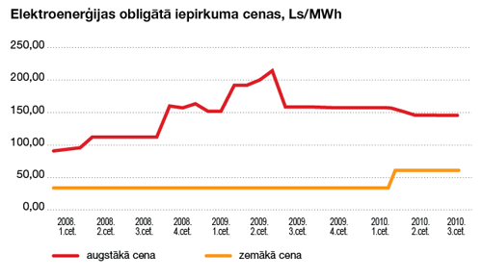
No kā sastāv elektrības tarifs?
Industriālie patērētājie Vācijā, Itālijā un Dānijā (piemēram) nemaksā šo daļu.
“Zaļa” enerģija: LV 40% (pieteikums). 2010.gadā: Zviedrija >50%, Spānija, Itālija, Francija, Vācija: 14-19%

Slide 9
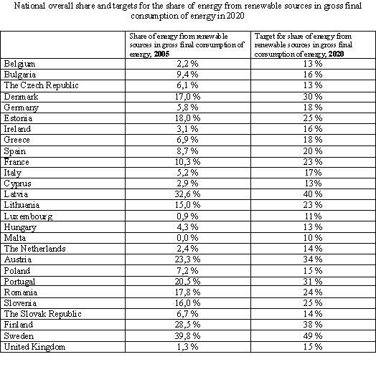


Slide 10
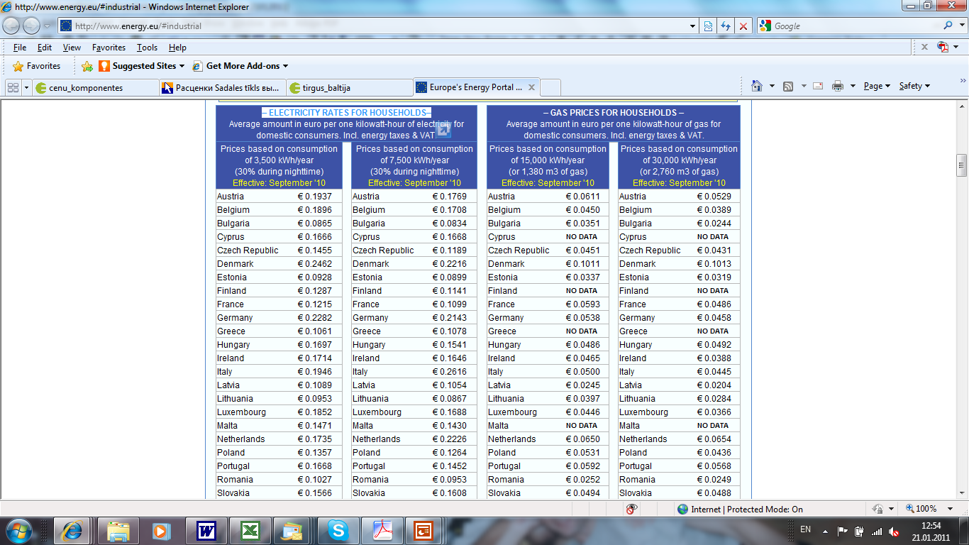
Pēdējie valsts lēmumi

Slide 11
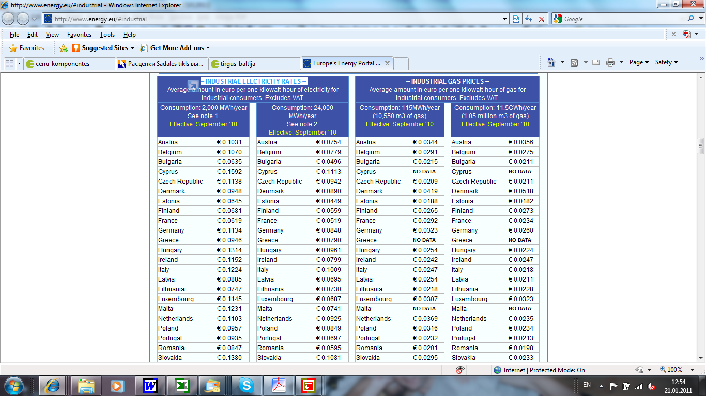

Slide 12

PROBLĒMA
Esošā tarifu sistēma ļauj
elektroenerģijas piegādātājiem
parazitēt uz patērētāju rēķina.

Slide 13

PASĀKUMU MĒRĶIS
Patērētāja darbības brīvība
Patērētājam jābūt iespējai izvēlēties tarifa plānu, jāsaprot tarifu veidošanās sistēma un jābūt iespējai ietekmēt tarifa lielumu.

Slide 14

RISINĀJUMA VARIANTI
IZMAINĪT TARIFU APRĒĶINĀŠANAS SITĒMU
IZSTRĀDĀT UN APSTIPRINĀT SPECIĀLI TARIFU
IZVEIDOT SAVU ELEKTROAPGĀDES SISTĒMU

Slide 15

1.RISINĀJUMS.
Sistēmas izmainīšana
Apstrīdēt esošo tarifu aprēķināšanas sistēmu
Izveidot alternatīvu tarifu aprēķināšanas sistēmu
Apstiprināt jauno sistēmu
Organizēt un kontrolēt tās pareizu pielietošanu

Slide 16

2.RISINĀJUMS.
Speciālais tarifs
Izpildīt Eiropas direktīvu prasības par Operatora izdalīšanu maģistrālajos tīklos(MTO) 110/330 кV.
Latvenergo esošā iekšējā tarifa apstiprināšana, kā tarifs priekš visiem MTO 110/330 кV pakalpojuma lietotājiem.
Ar saviem sadales tīkliem, pieslēgties MTO 110/330 кV tīkliem un organizēt elektroenerģijas piegādi, kontrolējot situāciju energosistēmā .

Slide 17
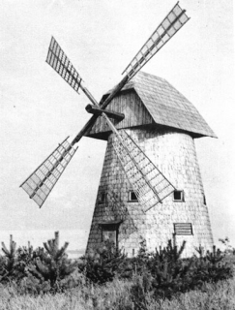
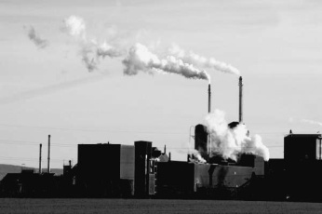
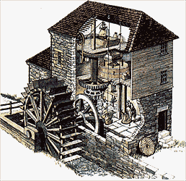
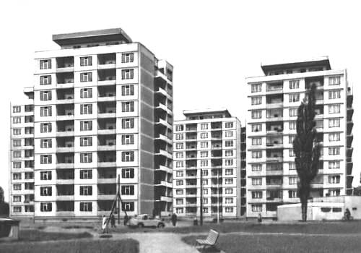

Latvenergo šodien
Latvenergo Koncerns
HES, TES
Pārējie ražotāji
Īpašie parērētāji
AST
(Augstsprieguma tīkli)
110/330 kV
300 GWh
ST
(Sadales tīkli)
20/10/0,4 kV
Ls
Elektrība
5400 GWh
Ls
Patērētāji
Komunālia saimn.
Osta
Rūpniecība

Slide 18


3.RISINĀJUMS.
Neatkarīgā operatora izveide
Neatkarīgā operatora izveide ar uzdevumu nodrošināt elektroenerģijas piegādi organizācijām, kuras nodotas tā pārvaldē un piedalījās tā izveidošanā, pēc maksimāli izdevīgām cenām.
Izpildīt Eiropas direktīvu prasības par Operatora izdalīšanu maģistrālajos tīklos (MTO) 110/330 кV.
Latvenergo esošā iekšējā tarifa apstiprināšana, kā tarifs priekš visiem MTO 110/330 кV pakalpojuma lietotājiem.
Piegādes organizēšana. Palielinot patērētāju skaitu, uz piegādātāju atlaižu rēķina, pārvaldot slodzi un iegādājoties savas ražošanas jaudas, paaugstināt darba efektivitāti un samazināt pašizmaksu.

Slide 19




Latvenergo nākotnē
Latvenergo Koncerns
HES, TES
HES, TES
Elektrība
Pārējie ražotāji
AST
Ls
Elektrība
Elektrība
ST
(Sadales tīkli)
Ls
Ls
Īpašie parērētāji
Elektrība
Ls
Patērētāji
19

Slide 20
Paldies
SIA „Remeks ”
www.remeks.lv
Sila iela 1a, Rīga, LV – 1057
67724112, fakss 67724110
sergeis.fjodorovs@remeks.lv
info@remeks.lv
20

